Slide 1
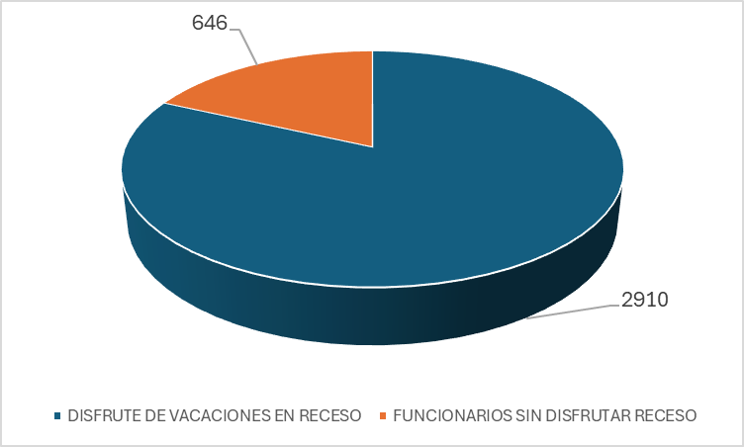
Funcionarios que disfrutaron vacaciones en receso de Enero 2025
Fuente: Modulo Vacaciones- SIGESA
Elaborado por: ARGI-PDRH

